Slide 2

a
corrida
PELOS OS ORNAMENTOS
KATHY HECHT

Slide 3
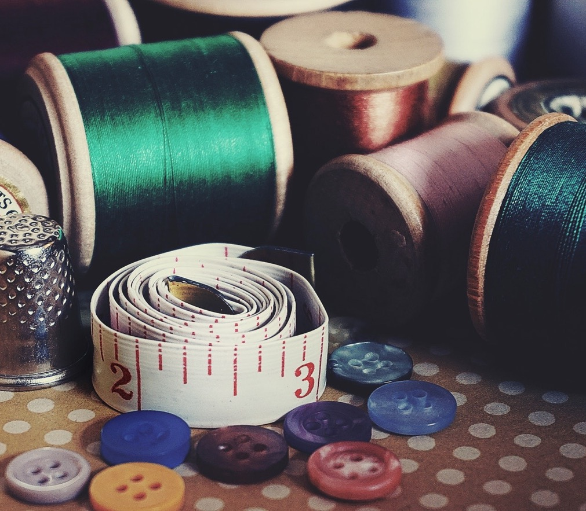
Você gosta de fazer coisas?

Slide 4
“O que as suas mãos tiverem que fazer, que o façam com toda a sua força”.
Eclesiastes 9:10 NVI

Slide 5
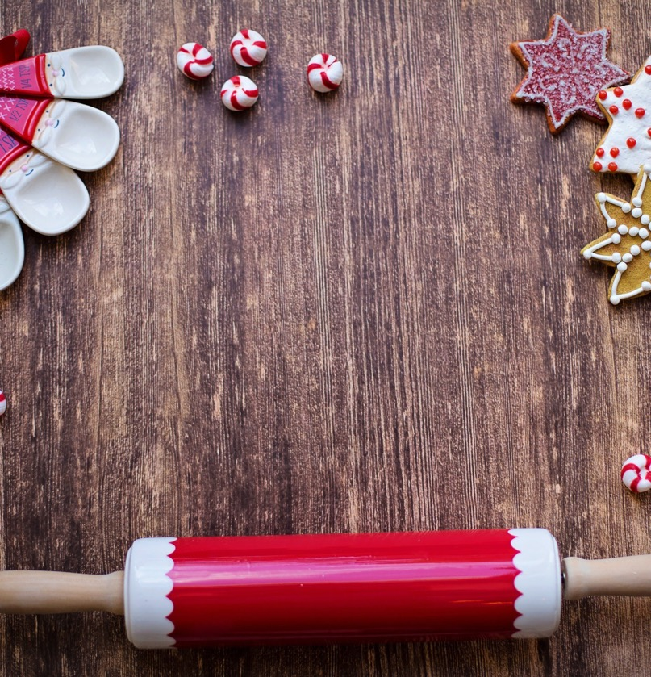
Um enfeite para árvore de Natal que eu tinha visto feito de carretéis de linha vazios.

Slide 6
CRIANDO UM PROJETO DE INVESTIMENTO

Slide 7
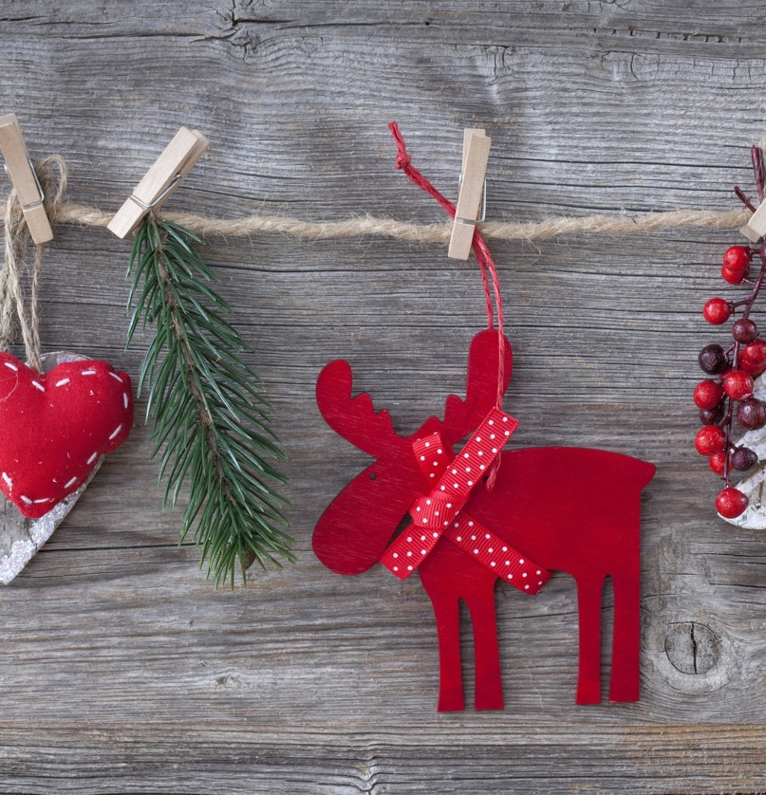
Eu também queria contribuir com o esforço de investimento.

Slide 8
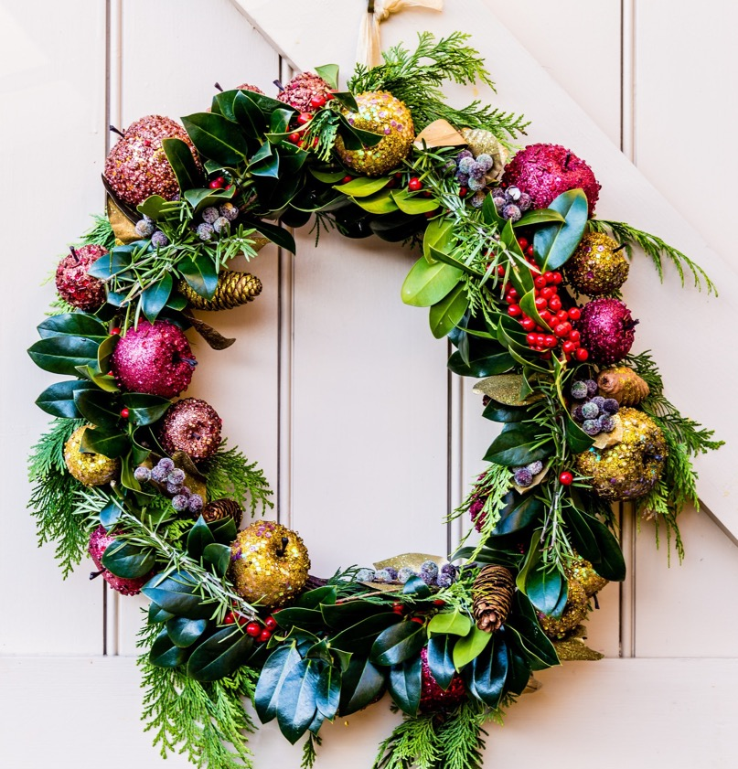
Fiz algumas amostras que eu poderia expor na feira da nossa igreja.

Slide 9
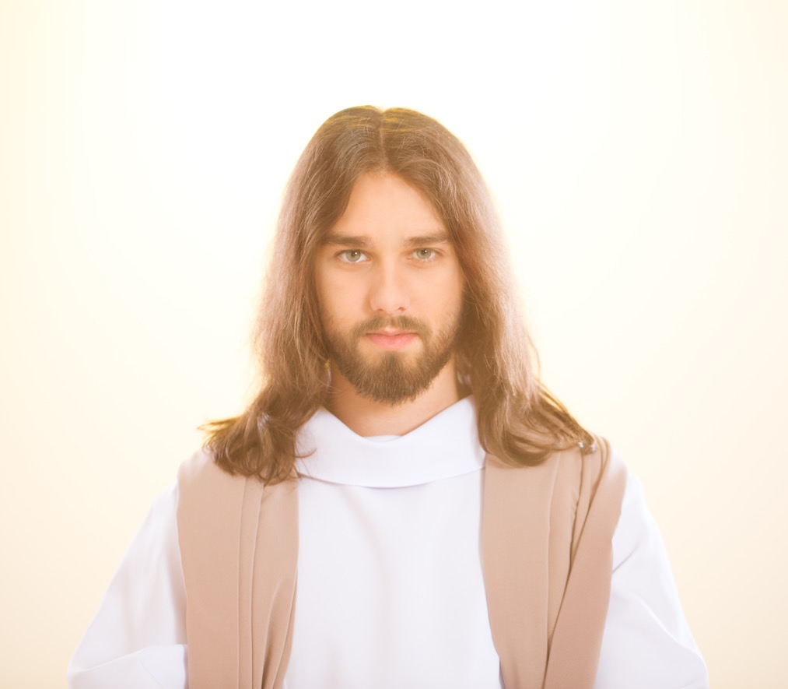
eu realmente senti que estava fazendo algo para Jesus.

Slide 10
DESAFIO INESPERADO

Slide 11
O Diabo, o inimigo de vocês, anda ao redor como leão, rugindo e procurando a quem possa devorar.
I Pedro 5: 8 NVI

Slide 12
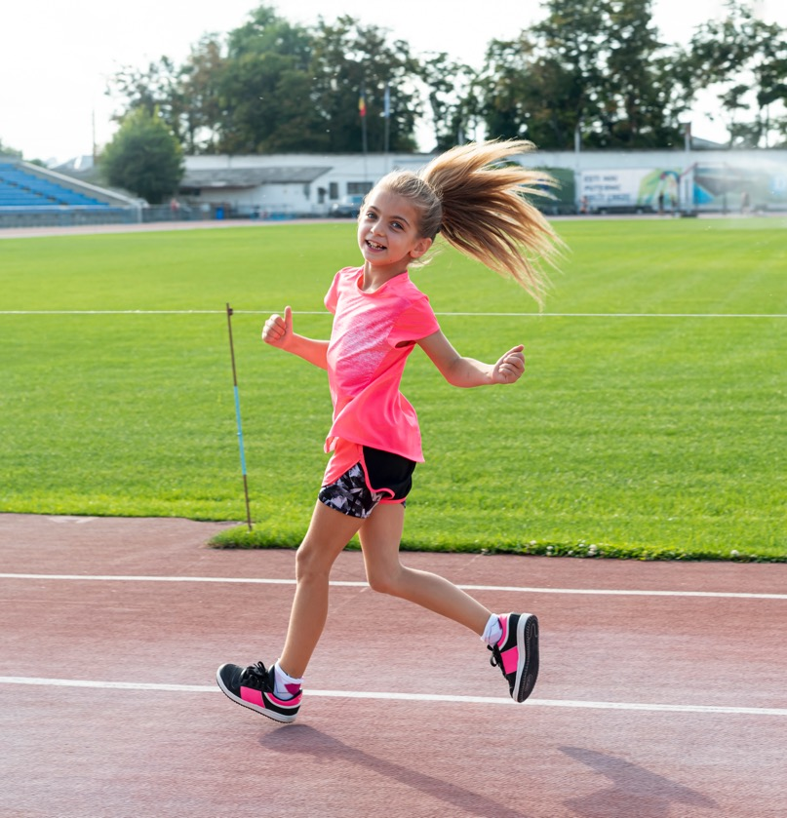
Uma manhã antes das aulas, eu estava correndo com outras crianças no mesmo ginásio da escola...

Slide 13
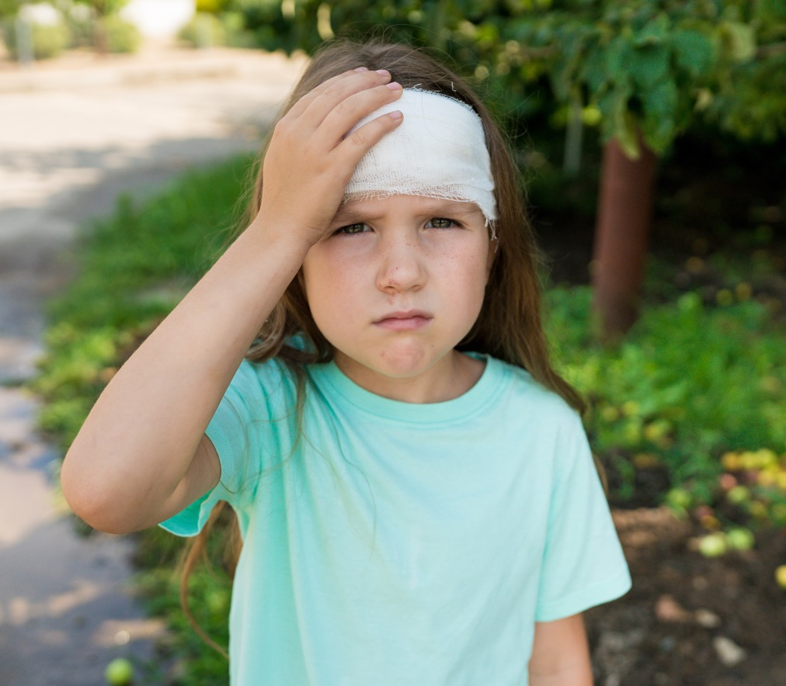
eu tive uma lesão cerebral.

Slide 14
“Tudo o que fizerem, façam de todo o coração, como para o Senhor, e não para os homens".
Colossenses 3:23

Slide 15

Minha mãe e outros membros da família me ajudaram com os enfeites e também cumprir com todos os pedidos.

Slide 16
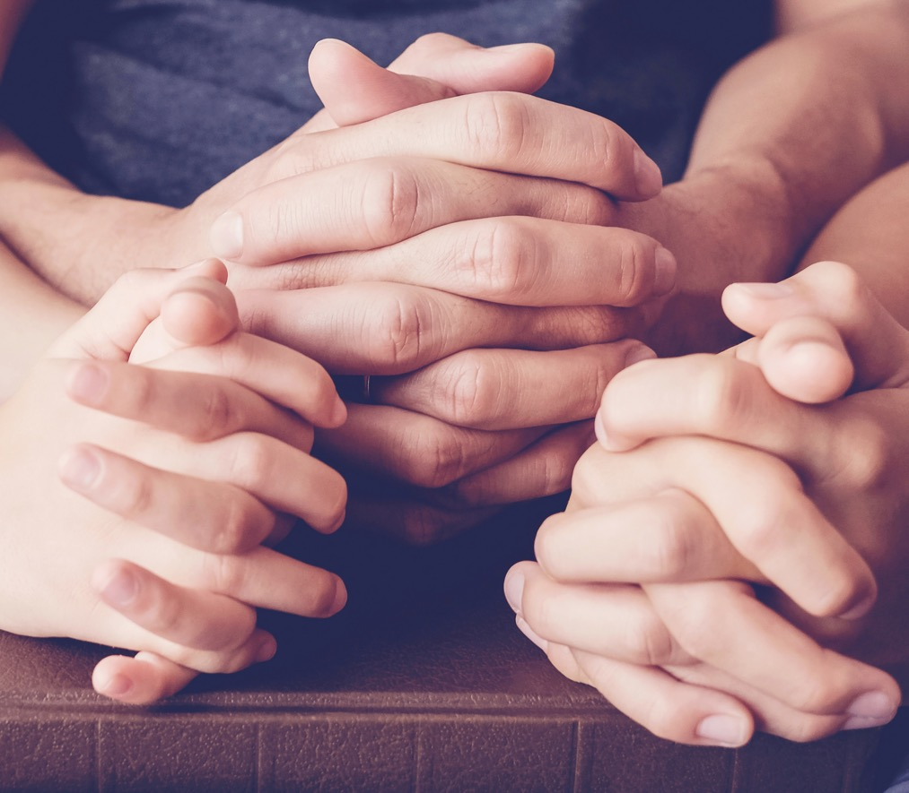
Juntos abençoamos uns aos outros e louvamos ao Senhor.

Slide 17
“corramos com perseverança a corrida que nos está proposta”.
Heb.12:1 NVI

Slide 18

Não é do tipo de corridas que você corre em uma pista, mas do tipo que as pessoas que amam você estão mantendo você em suas orações evitando os escorregões...

Slide 19
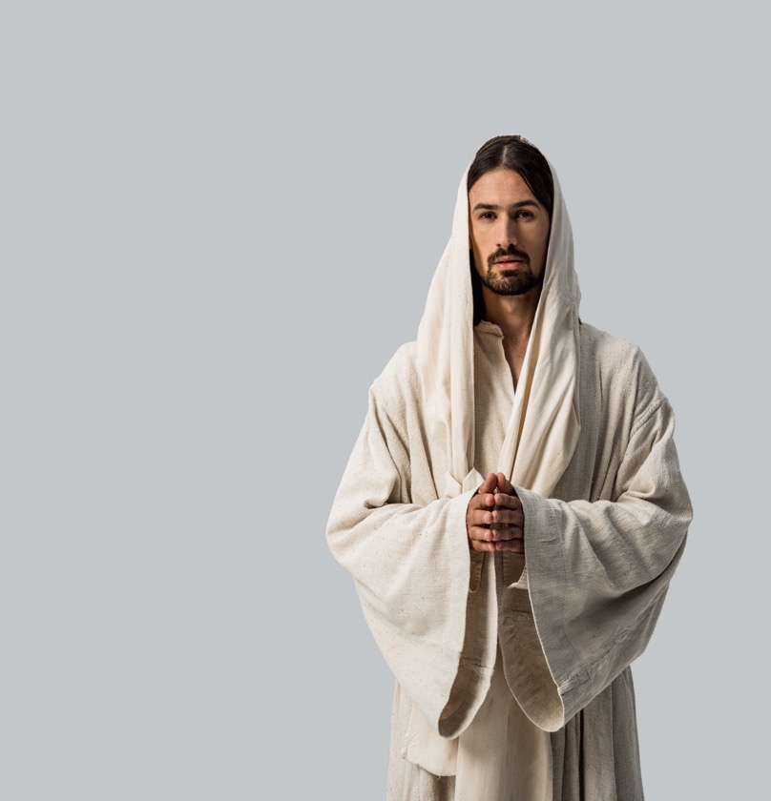
e Jesus está no final de cada volta oferecendo um copo de água fria ou um pano macio para limpar o suor do rosto. E Ele, acima de tudo, é o melhor prêmio depois da linha de chegada.

